Slide 1
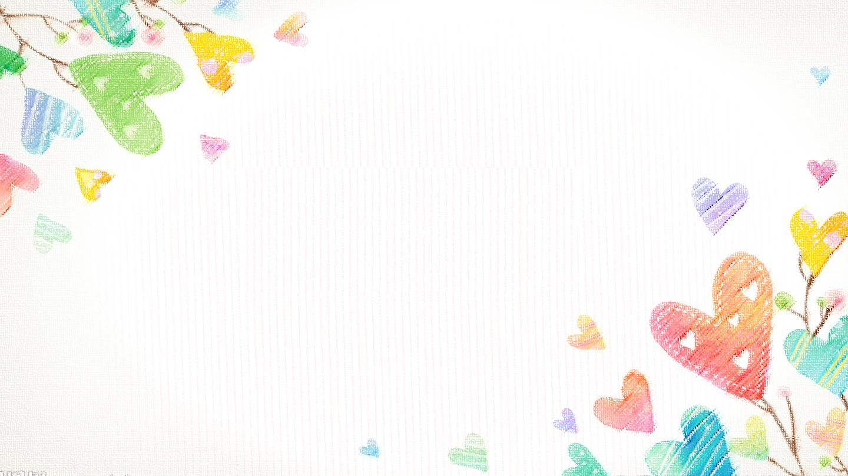
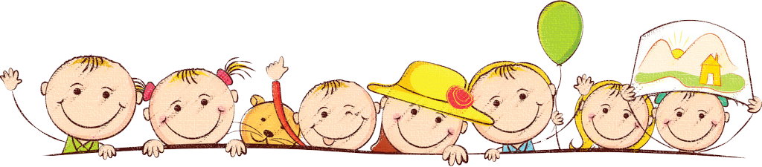

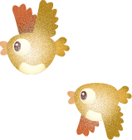

  Chào mừng các em
  đến với tiết Toán

Slide 2
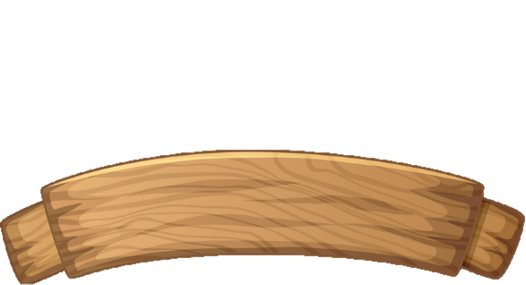
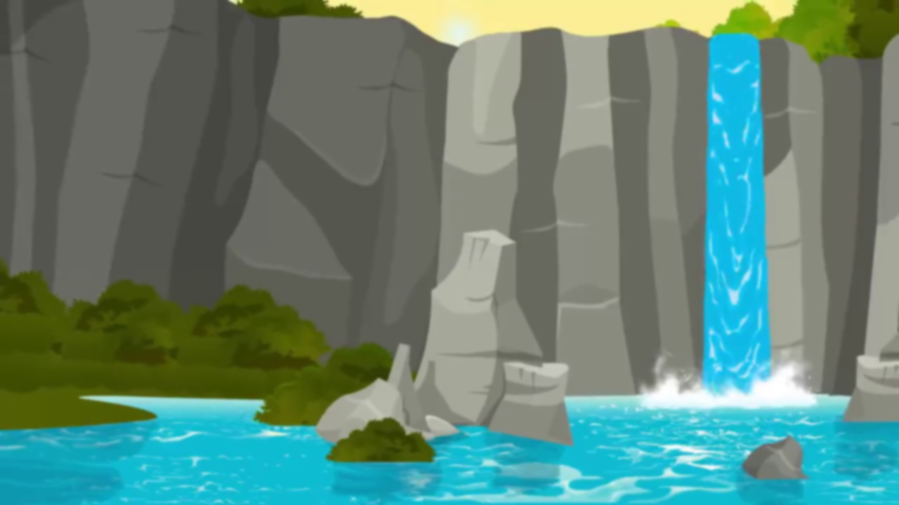


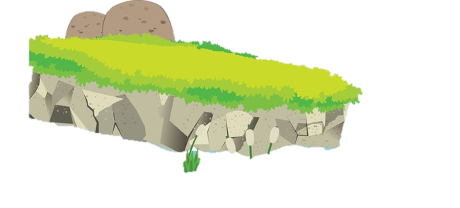
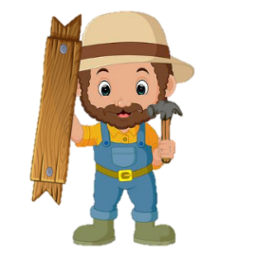
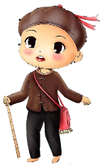
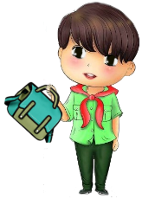
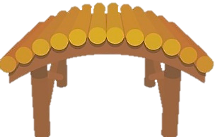


CHẮP CÁNH ƯỚC MƠ

Slide 3
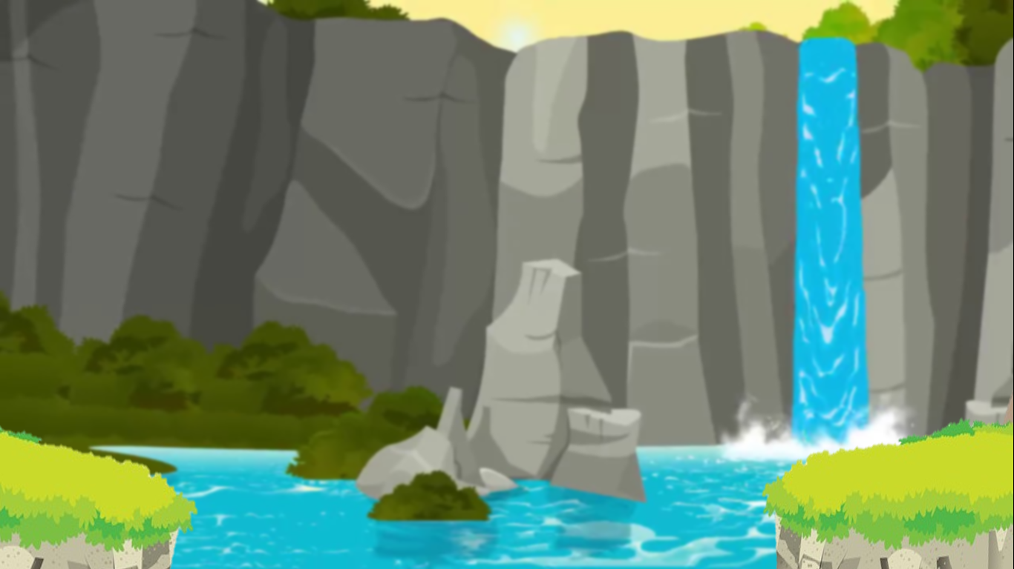
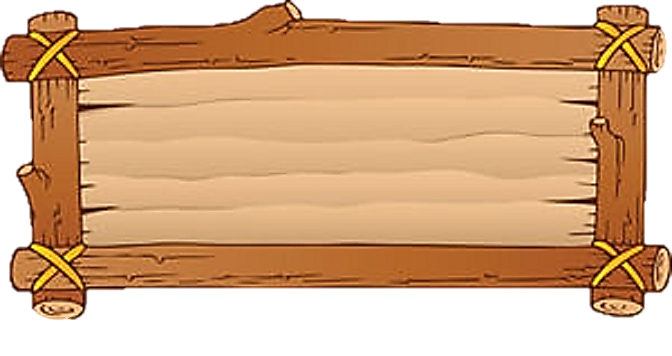

Một trận lũ lớn đã cuốn mất cây cầu gỗ nên các bạn nhỏ không thể đến trường.
Các em hãy giúp bác thợ mộc tốt bụng xây một cây cầu mới bằng cách trả lời đúng các câu hỏi.

Slide 4

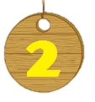
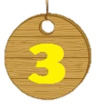
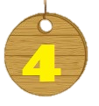

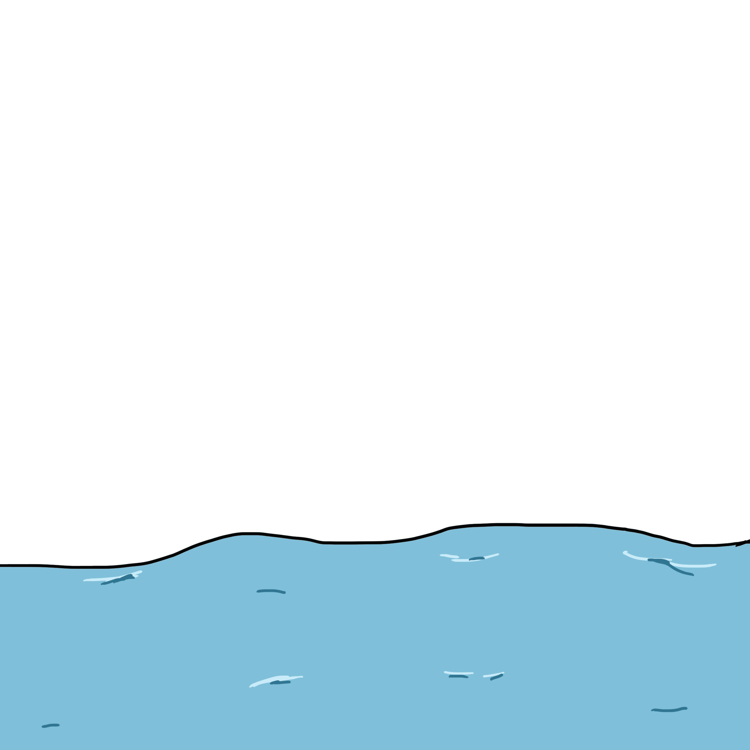
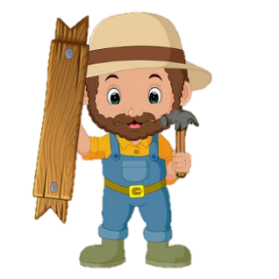



Chúng cháu cảm ơn bác rất nhiều!

Slide 5
247ml + 433ml=?
680ml

Slide 6
184mm + 380mm=?
564mm

Slide 7
402g - 362g =?
40g

Slide 8
715g – 346g = ?
369g

Slide 9
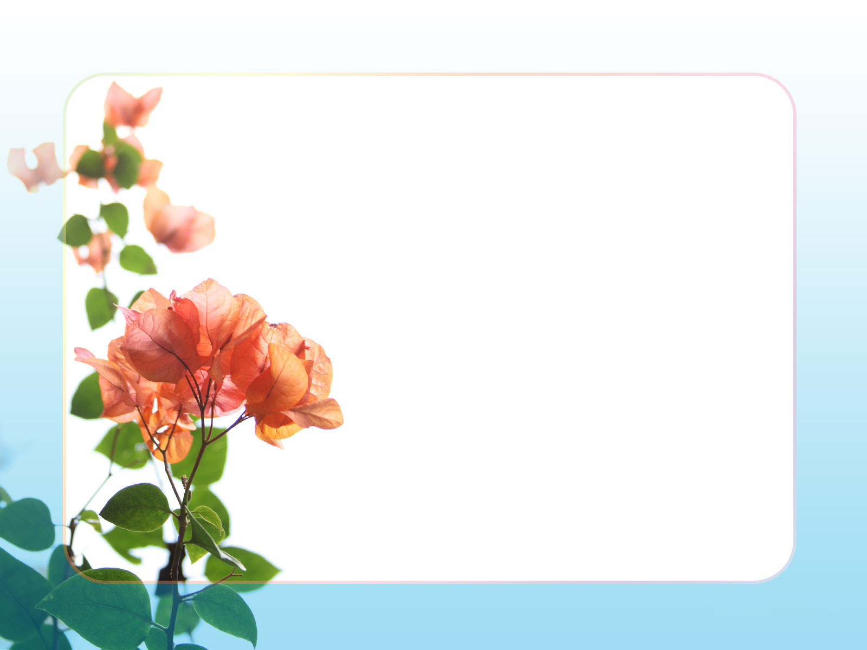

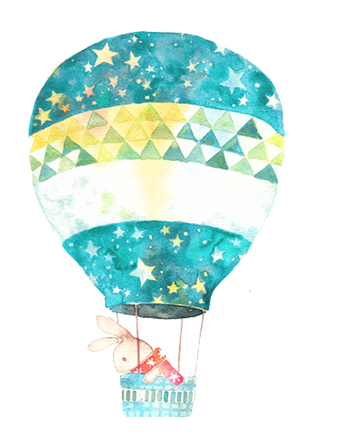

Bài 35:
Luyện tập chung

Slide 10

TIẾT 1

Slide 11

Bài 1: Tính
329ml – 135ml =
200g – 150g =
392 mm + 43mm =
b) 251 ml + 262ml =
37g + 63g -30g =
87 mm – 17 mm + 10 mm =
464 ml
513 ml
50g
70 ml
80 mm
435 mm

Slide 12

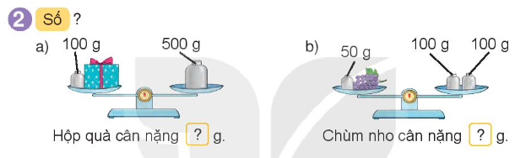
400g
150g

Slide 13
Tóm tắt:
1 chiếc cúc: 70mm chỉ
5 chiếc cúc: ….? mm chỉ
Bài giải
Để đơm 5 chiếc cúc áo như vậy cầm số mi-li mét chỉ là:
70 x 5= 350 ( mm)
Đáp số: 350 mm chỉ

Slide 14

Bài giải
Trước tiên rô-bốt lấy đầy nước vào cốc 400 ml
sau đó rót sang cốc 150ml.
Phần còn lại ở trong cốc 400ml là:
400ml- 150ml= 250ml

Slide 15
TIẾT 2

Slide 16

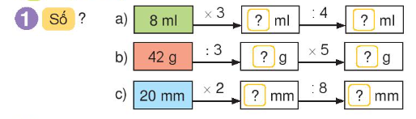
24
6
14
70
40
5

Slide 17
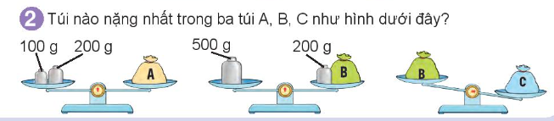
300g
300g

Slide 18
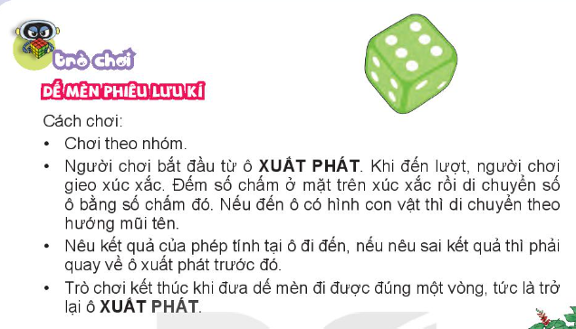

Slide 19
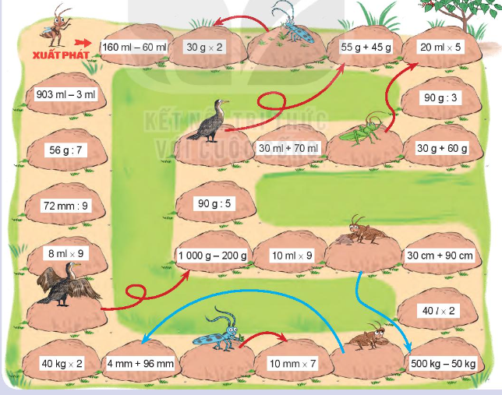

Slide 20

CHÀO TẠM BIỆT

